Slide 1
Jornada de Inclusión Educativa 2020
Valor de la diversidad, “Distintos pero iguales en derechos”

Slide 2
Materiales
Hoja de block.
Lápices de colores.
Plumones o marcadores.

Slide 3
Sello Inclusivo:
Nuestro colegio busca fortalecer la educación inclusiva promoviendo y
generando una cultura escolar de participación, tolerancia y respeto.

Slide 4
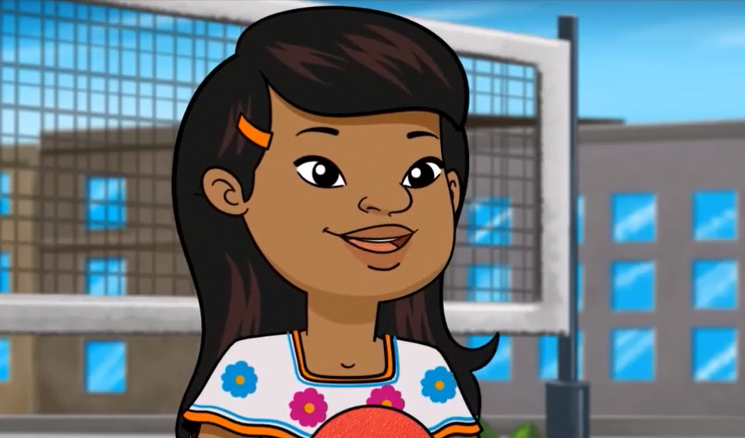
Veamos el siguiente video

Slide 5
¿ Qué sabemos acerca de la inclusión?
01
02
03
¿ Somos todos y todas iguales en nuestros curso?
¿ Qué hago yo para formar un curso inclusivo?
¿ Todos y todas tenemos derecho a estar en este curso?
Niños y niñas, son diferentes, pero iguales en derechos.

Slide 6
¿Por qué es importante valorar la diversidad en mi curso?
Debemos comprender que la diversidad existe y como tal se debe respetar. Debemos aprender a hacer amigos y respetar a los demás, independientemente de su color de piel, de sus rasgos, de cómo es su pelo, si habla otro idioma, y a respetar su cultura y sus tradiciones.

Slide 7
Actividad
Utilizando los materiales, nos transformaremos en gestores de la Inclusión:
Crea un cartel que represente lo que sabes y piensas sobre la inclusión en un curso.
Escribe un mensaje en tu cartel, relacionado a lo que te gustaría que otros niños de otros colegios supieran sobre un colegio inclusivo.

Slide 8
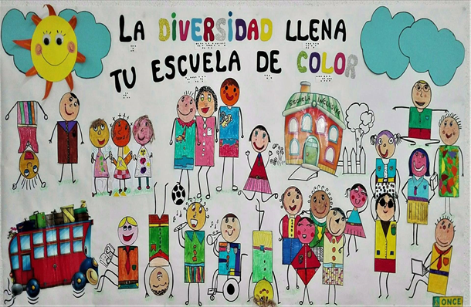
Para terminar:
Muestra a tu profesora el cartel que creaste.
Como curso tomen un pantallazo de todos y todas mostrando sus carteles.

